Slide 1
28-3
These materials are by the Kongki Ka Project and are made available to you under the terms of the Creative Commons Attribution ShareAlike license 4.0.
You have permission to share and redistribute these materials in any format and to make reasonable revisions and adaptations of this translation, provided that:
You include the above licence and source information.
If you redistribute these materials or create derivatives, you must distribute your contributions under the same license as the original.
The Holy Bible, Berean Standard Bible, BSB is produced in cooperation with Bible Hub, Discovery Bible, OpenBible.com, and the Berean Bible Translation Committee. This text of God's Word has been dedicated to the public domain.
Tibetan text is from the The Holy Bible in Modern Literary Tibetan, New Tibetan Bible translation.
This translation is made available under the terms of the Creative Commons Attribution-NonCommercial-NoDerivatives 4.0 International license.
Notes:
Ch
28 Esther
1. Queen Vashti’s refuses King - 1:1-22 (Left Bottom Room in Palace)
2. Esther’s coronation banquet - 2:1-20 (Right Bottom Room in Palace)
3. Mordecai won’t bow to Haman - 2:21-23, 3:1-6 (Right side of Palace Gate)
4. Haman Plots to kill the Jews - 3:7 – 4:17 (On Palace Roof and Top Left)
5. Esther enters the Throne Room - 5:1-8 (Palace Center)
6. Haman builds gallows - 5:9-14 (Right Top)
7. The King asks Haman what should be done- 6:1-9 (Left Top Room in Palace)
8. Haman leads Mordecai on King’s Horse - 6:10-14 (Right Bottom)
9. Esther exposes Haman - 7:1-10 (Right Top Room in Palace)
10. Mordecai raised up - 8:1 – 10:3 (Left Bottom)

Slide 2
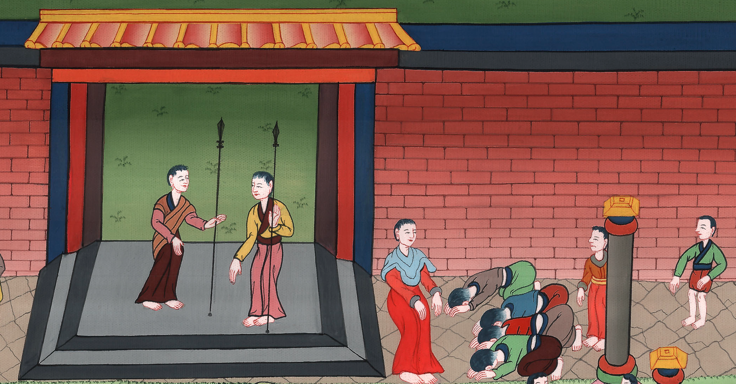
ཨེས་སི་ཐེར 2, 3
ཧ་མན་གྱིས་ཡ་ཧུ་ད་པ་རྣམས་རྩ་མེད་བཟོ་རྒྱུ་བྱུས་ངན་བརྩམས་པ་།

Slide 3
3. Mordecai won’t bow to Haman - 2:20-23, 3:1-6 (At Palace Gate)
ཨེས་སི་ཐེར 2, 3
ཧ་མན་གྱིས་ཡ་ཧུ་ད་པ་རྣམས་རྩ་མེད་བཟོ་རྒྱུ་བྱུས་ངན་བརྩམས་པ་།

Slide 4
ཨེས་སི་ཐེར 2, 3
ཧ་མན་གྱིས་ཡ་ཧུ་ད་པ་རྣམས་རྩ་མེད་བཟོ་རྒྱུ་བྱུས་ངན་བརྩམས་པ་།
This work is licensed under a Creative Commons Attribution-ShareAlike 4.0 International License

Slide 5
20Esther still had not revealed her lineage or her people, just as Mordecai had instructed. She obeyed Mordecai’s command, as she had done under his care.
20ཨེས་སི་ཐེར་གྱིས་མོར་དོ་ཀཱ་ཨིས་བསྒོས་པ་བཞིན་དུ་རང་གི་གདུང་རྒྱུད་དང་རིགས་རུས་གཞན་ལ་མ་བཤད། སྔོན་ཆད་མོར་དོ་ཀཱ་ཨིས་རང་ཉིད་སྐྱོང་བའི་དུས་སུ་ཇི་ལྟར་ཁོང་གི་ཁ་ལ་མཉན་པ་བཞིན་དུ། ཁོ་མོས་ཁོང་གི་བཀའ་བཞིན་བྱས་པ་རེད།

Slide 6
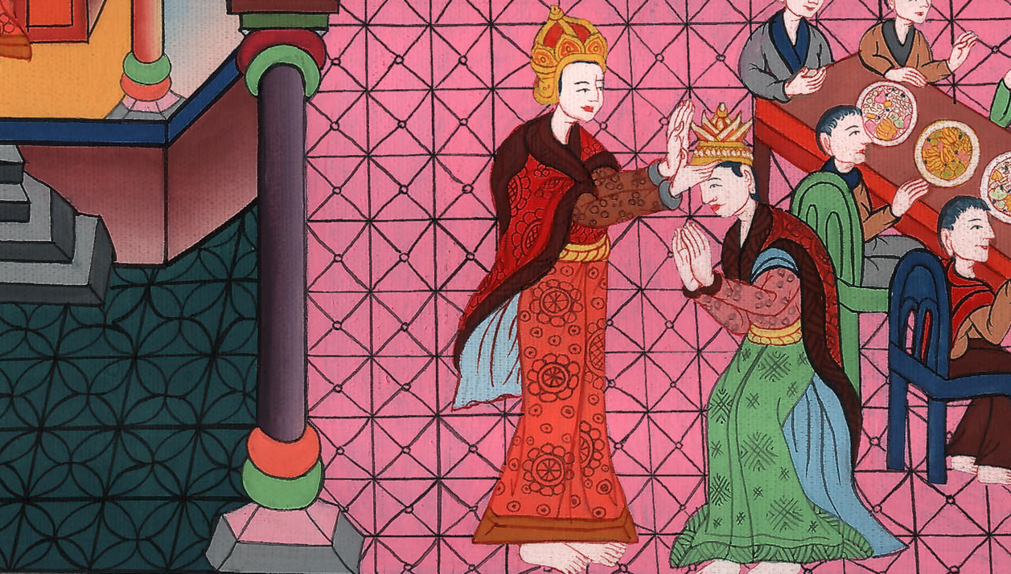
ཨེས་སི་ཐེར 2:20

Slide 7
21In those days, while Mordecai was sitting at the king’s gate, Bigthan and Teresh, two of the king’s eunuchs who guarded the entrance, grew angry and conspired to assassinate King Xerxes.
21དེའི་ཚེ་མོར་དོ་ཀཱ་ཨི་རྒྱལ་པོའི་ཕོ་བྲང་གི་སྒོ་ཁར་བསྡད་པ་ལ། ཉུག་རུམ་པའི་ཁྲོད་དུ་པིག་ཐན་དང་ཐེ་རེ་སི་ཞེས་བྱ་བའི་ནང་སྒོ་སྲུང་མཁན་མི་གཉིས་ཡོད་པ་རྒྱལ་པོ་ཨ་ཧཱ་ཝེ་རོ་ལ་རབ་ཏུ་ཁྲོས་ཤིང་། ཁོང་ལྐོག་གསོད་བྱེད་པའི་རེ་ངན་བཅངས་པ་དང་།

Slide 8
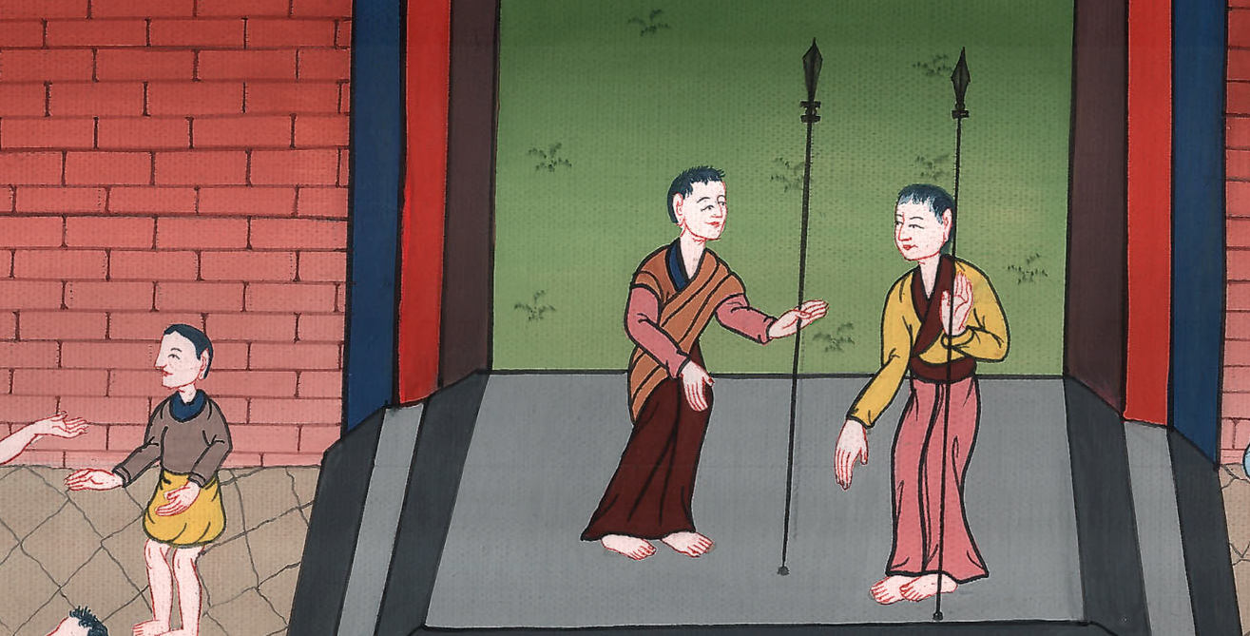
ཨེས་སི་ཐེར 2:21

Slide 9
22When Mordecai learned of the plot, he reported it to Queen Esther, and she informed the king on Mordecai’s behalf.
22མོར་དོ་ཀཱ་ཨི་ཡིས་དོན་དེ་ཤེས་ནས་རྒྱལ་མོ་ཨེས་སི་ཐེར་ལ་བཤད་པ་དང་། ཨེས་སི་ཐེར་གྱིས་མོར་དོ་ཀཱ་ཨིའི་ངོ་ཚབ་བྱས་ནས་རྒྱལ་པོར་ཞུས་སོ། །

Slide 10
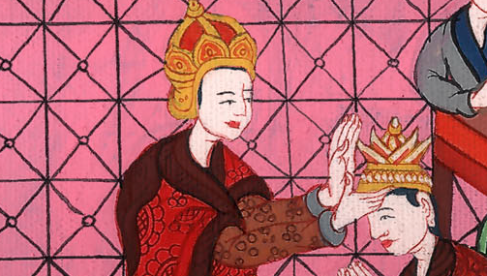
ཨེས་སི་ཐེར 2:22

Slide 11
23After the report had been investigated and verified, both officials were hanged on the gallows. And all this was recorded in the Book of the Chronicles in the presence of the king.
23རྒྱལ་པོས་བྱ་བ་དེ་ལ་ཞིབ་བཤེར་གནང་སྟེ་དོན་དངོས་ཡིན་པ་ཤེས་ནས། མི་དེ་གཉིས་གདུང་མའི་སྟེང་དུ་དཔྱངས་པ་དང་། ཡང་གནས་ཚུལ་འདི་རྒྱལ་པོའི་དྲུང་གི་ལོ་རྒྱུས་ཀྱི་དེབ་ཐེར་ནང་དུ་བཀོད་དོ། །

Slide 12
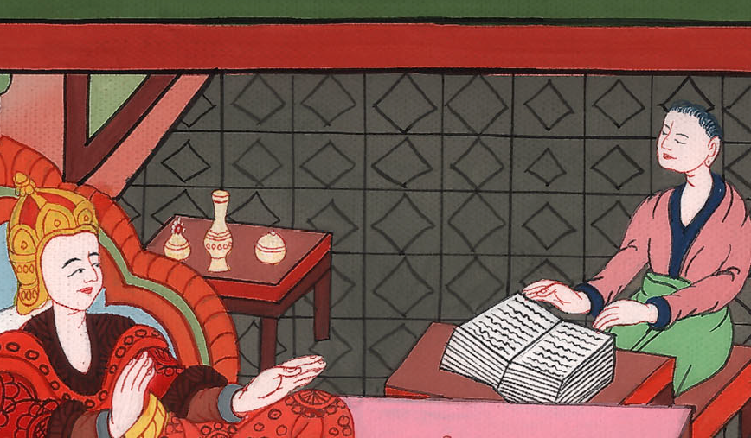
ཨེས་སི་ཐེར 2:23

Slide 13
3: 1After these events, King Xerxes honored Haman son of Hammedatha, the Agagite, elevating him to a position above all the princes who were with him.
3:1དོན་དེའི་རྗེས་སུ་རྒྱལ་པོ་ཨ་ཧཱ་ཝེ་རོ་ཡིས་ཨ་གག་པ་ཧམ་མེ་དཱ་ཐའི་བུ་ཧ་མཱན་ཞེས་བྱ་བ་ཆེན་པོར་བརྩིས་ནས་བསྐོ་འཐེན་བྱས་ཤིང་། དེའི་གོ་གནས་ནི་ཁོ་དང་མཉམ་དུ་ཡོད་པའི་དཔོན་རིགས་ཀུན་ལས་མཐོ་བར་བྱས།

Slide 14
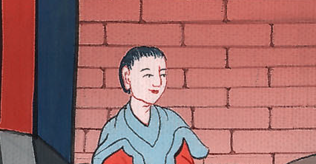
ཨེས་སི་ཐེར 3:1

Slide 15
2All the royal servants at the king’s gate bowed down and paid homage to Haman, because the king had commanded that this be done for him. But Mordecai would not bow down or pay homage.
2ཡང་རྒྱལ་པོའི་ཕོ་བྲང་གི་སྒོ་ཁར་ཡོད་པའི་འཁོར་གཡོག་རྣམས་ཀྱིས་ཧ་མཱན་ལ་མགོ་བསྒུར་ནས་ཕྱག་བཙལ་ཏོ། །ཅིའི་ཕྱིར་ཞེ་ན། རྒྱལ་པོས་དེ་ལྟ་བུའི་བཀའ་གནང་ཡོད་པ་ཡིན། འོན་ཀྱང་། མོར་དོ་ཀཱ་ཨི་ཡིས་ཧ་མཱན་ལ་མགོ་མ་སྒུར་ཕྱག་ཀྱང་མ་བཙལ་ཏོ། །

Slide 16
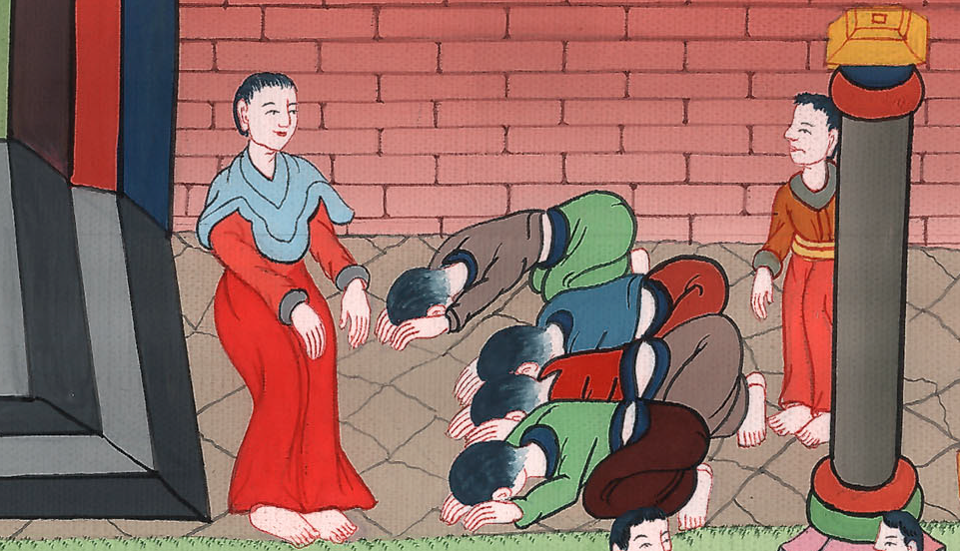
ཨེས་སི་ཐེར 3:2

Slide 17
3Then the royal servants at the king’s gate asked Mordecai, “Why do you disobey the command of the king?”
3དེ་ནས་རྒྱལ་པོའི་ཕོ་བྲང་གི་སྒོ་ཁར་ཡོད་པའི་འཁོར་གཡོག་རྣམས་ཀྱིས་མོར་དོ་ཀཱ་ཨི་ལ། ཁྱོད་རང་ཅིའི་ཕྱིར་རྒྱལ་པོའི་བཀའ་དང་འགལ་ལམ་ཞེས་སྨྲས་ཤིང་།

Slide 18
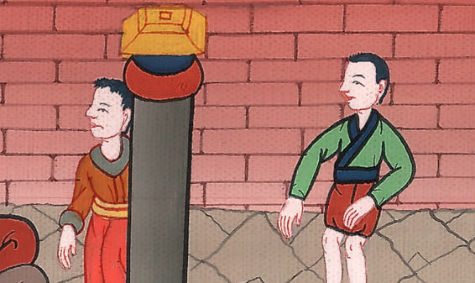
ཨེས་སི་ཐེར 3:3

Slide 19
4Day after day they warned him, but he would not comply. So they reported it to Haman to see whether Mordecai’s behavior would be tolerated, since he had told them he was a Jew.
4དེ་དག་གིས་ཉིན་རེ་བཞིན་ཁོ་ལ་སྐུལ་འདེབས་བྱས་ཀྱང་། ཁོས་སྔར་བཞིན་མ་མཉན་པ་རེད། དེ་བས་མོར་དོ་ཀཱ་ཨི་ཡིས་རང་ཉིད་ཡ་ཧུ་དཱ་པ་ཡིན་ཟེར་བའི་གཏམ་དེ་དོན་ལ་གནས་མིན་ལ་བལྟ་བའི་ཆེད་དུ། དེ་དག་གིས་ཧ་མཱན་ལ་སྨྲས་སོ། །

Slide 20
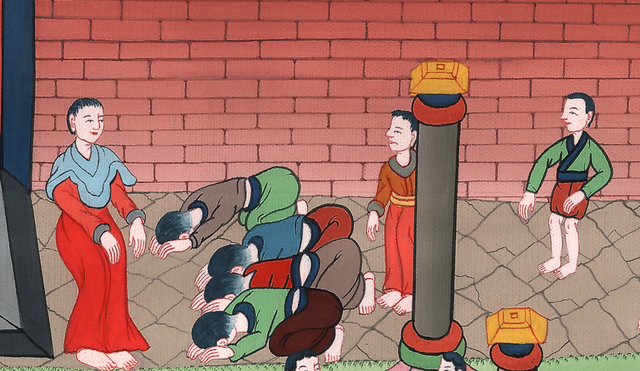
ཨེས་སི་ཐེར 3:4

Slide 21
5When Haman saw that Mordecai would not bow down or pay him homage, he was filled with rage.
5མོར་དོ་ཀཱ་ཨི་ཡིས་མགོ་མི་སྒུར་ལ་ཕྱག་ཀྱང་མི་འཚལ་བ་མཐོང་ནས་ཧ་མཱན་ཤིན་ཏུ་ཁྲོས་སོ། །

Slide 22
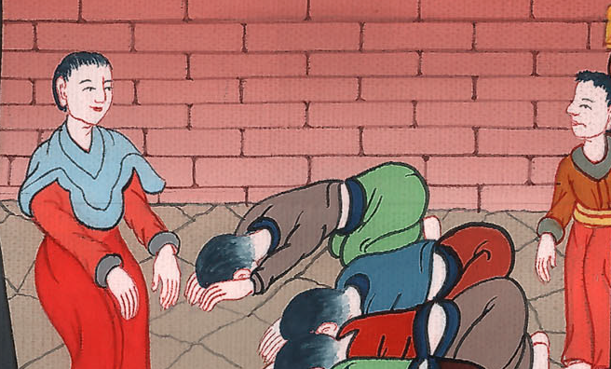
ཨེས་སི་ཐེར 3:5

Slide 23
6And when he learned the identity of Mordecai’s people, he scorned the notion of laying hands on Mordecai alone. Instead, he sought to destroy all of Mordecai’s people, the Jews, throughout the kingdom of Xerxes.
6དེ་རྣམས་ཀྱིས་མོར་དོ་ཀཱ་ཨི་ཡི་རིགས་རྒྱུད་ཅི་ཡིན་པ་ཧ་མཱན་ལ་སྨྲས་པས། ཁོའི་བསམ་པར་མོར་དོ་ཀཱ་ཨི་གཅིག་པུ་གསོད་པ་ནི་དོན་ཆུང་ངུ་ཡིན་པས། མོར་དོ་ཀཱ་ཨི་ཡི་མི་མང་སྟེ། རྒྱལ་པོ་ཨ་ཧཱ་ཝེ་རོའི་རྒྱལ་ཁམས་སུ་གནས་པའི་ཡ་ཧུ་དཱ་པ་ཐམས་ཅད་རྩ་མེད་དུ་གཏོང་དགོས་པར་འདོད་དོ། །

Slide 24
ཨེས་སི་ཐེར 3:6

